Slide 1

蜻蜓取件
大学生互帮取快递信息发布平台
Group 14

Slide 2
即将展示
需求分析
设计方案

Slide 3
1
需求分析
需求分析是一切产品开发的第一步
Notes:
【使用提示】第一章节过渡页

Slide 4
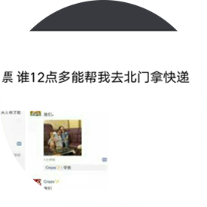
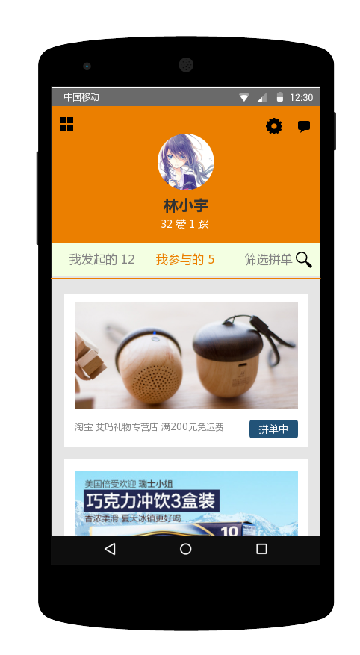
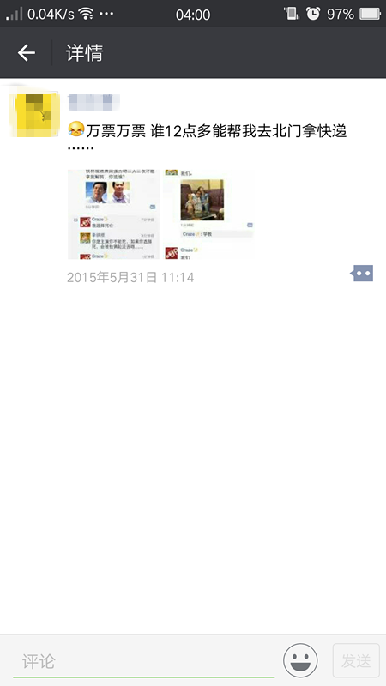
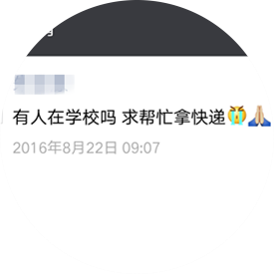


Slide 5
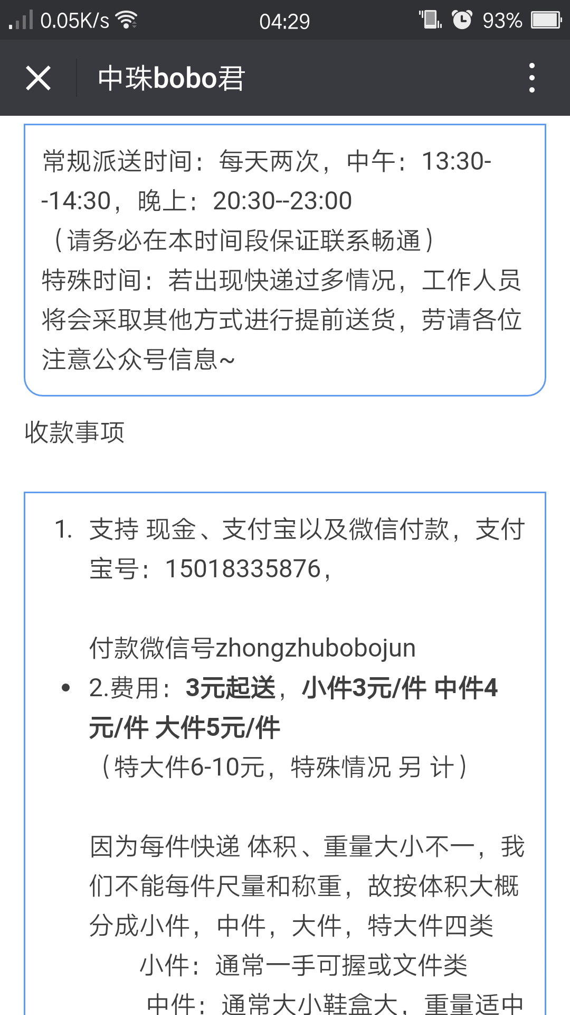
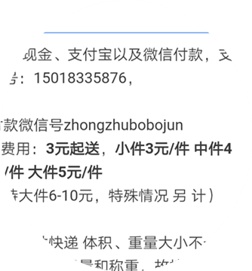

Slide 6
2
设计方案
从消费者出发，为消费者服务
Notes:
【使用提示】第二章节的过渡页

Slide 7
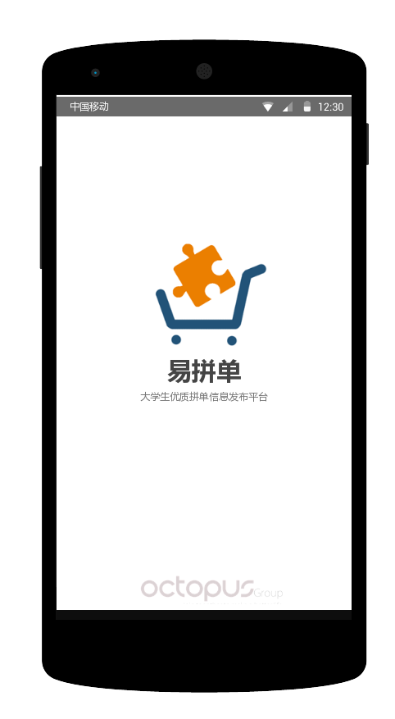

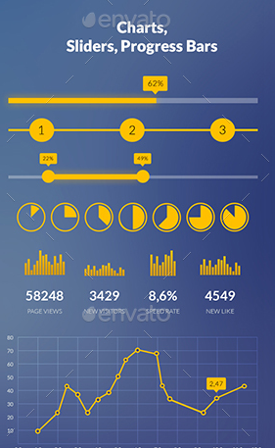
| Loading
| 主界面
| 发布信息
| 侧边栏
主界面
| 登录注册
| 聊天界面

Slide 8
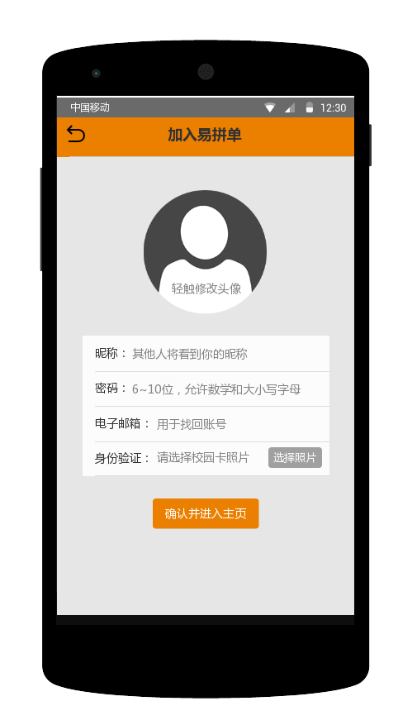

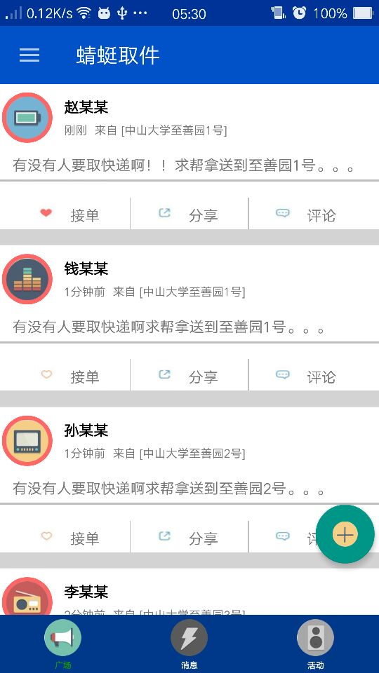
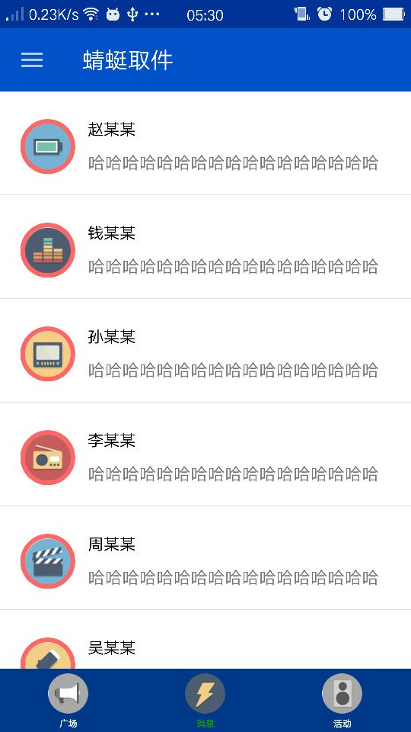
“广场”
ViewPager + ListView实现
“消息”
| Loading
简单的聊天功能
| 主界面
“活动”
| 发布信息
发布一些活动信息
| 侧边栏
| 登录注册
| 聊天界面

Slide 9
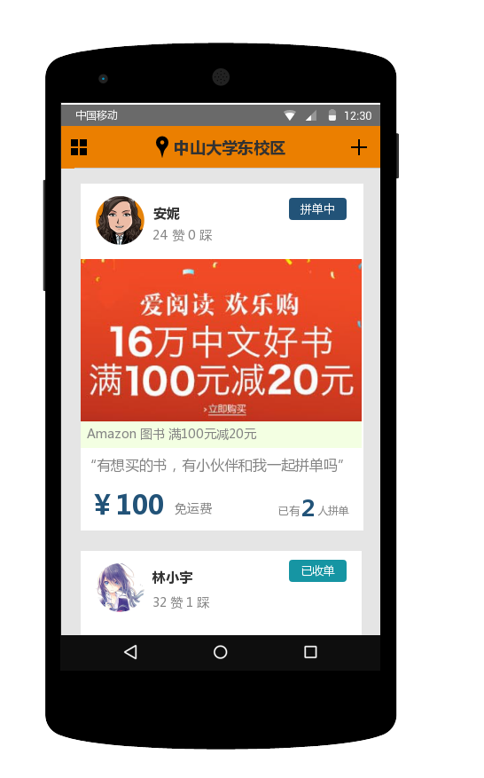
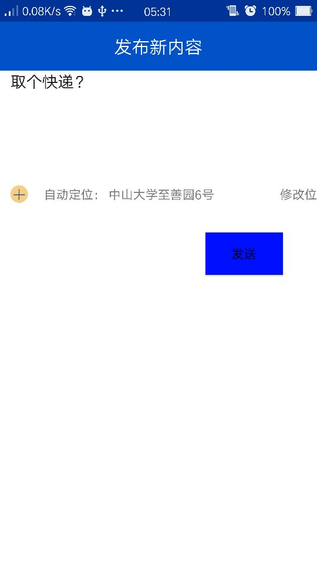
地理位置
| Loading
通过GPS定位或由用户选择位置
| 主界面
| 发布信息
| 侧边栏
| 登录注册
| 聊天界面

Slide 10
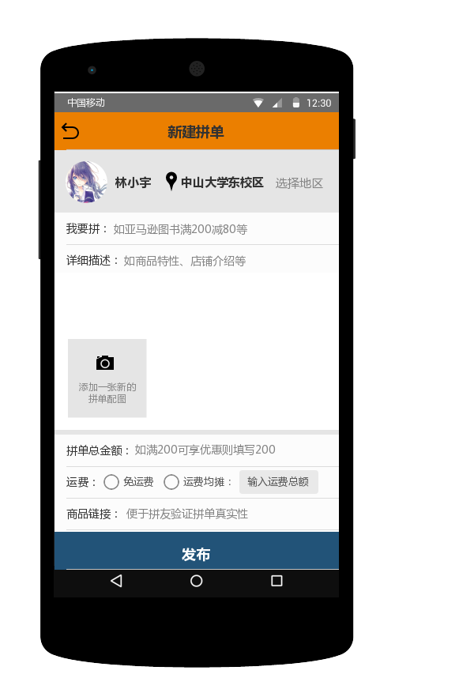
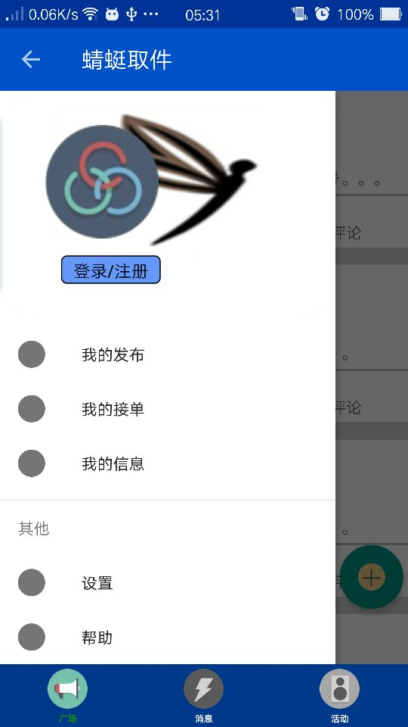
侧边栏
| Loading
DrawerLayout+ToolBar
+NavigationView
| 主界面
| 发布信息
| 侧边栏
| 登录注册
| 聊天界面

Slide 11
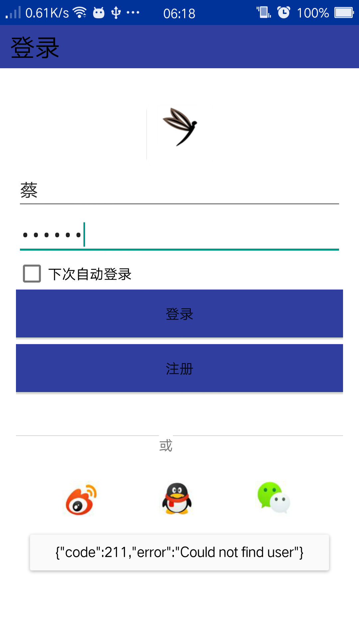
登录
LeanCloud实现
注册
| Loading
注册个人账号
| 主界面
验证
| 发布消息
实名验证
| 侧边栏
| 登录注册
| 聊天界面

Slide 12
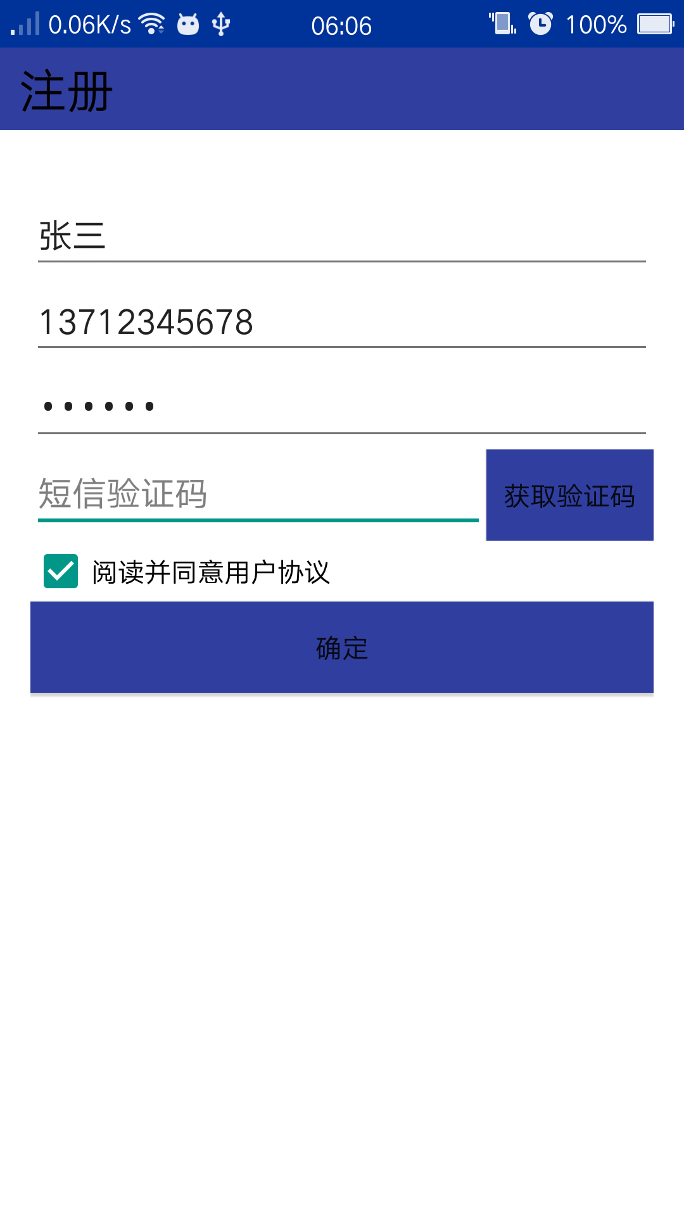
登录
输入用户名和密码
注册
| Loading
注册个人账号
| 主界面
验证
| 发布消息
实名验证
| 侧边栏
| 登录注册
| 聊天界面

Slide 13
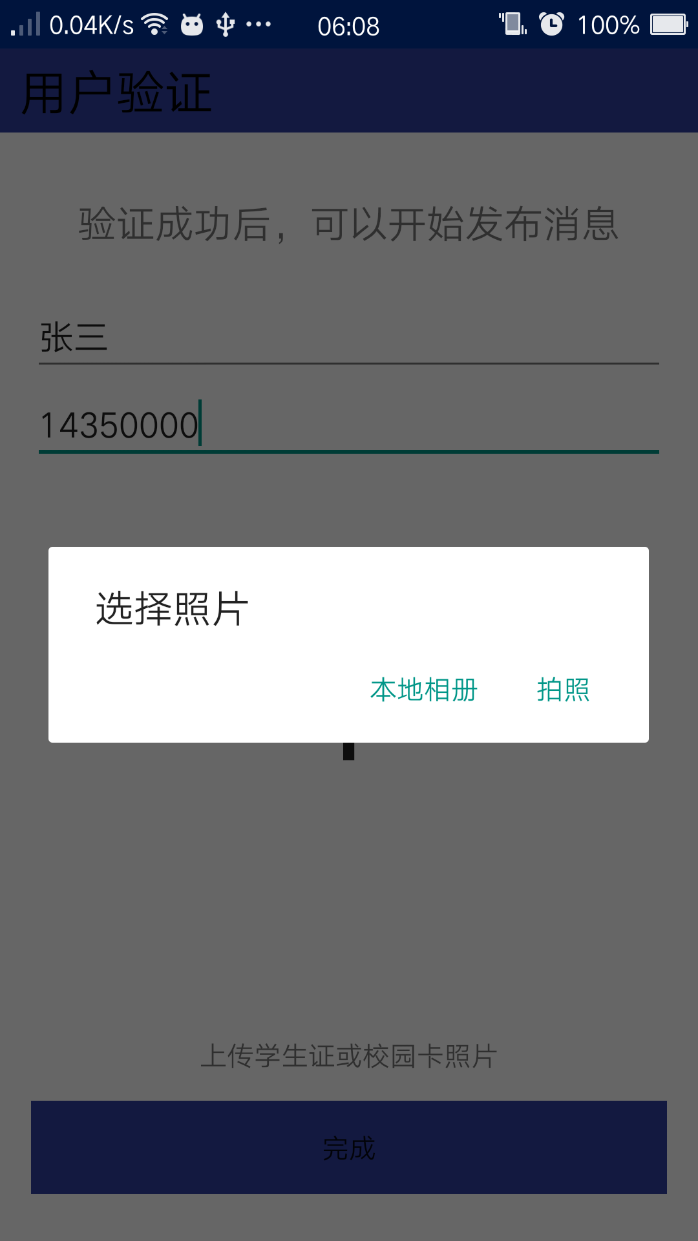
登录
输入用户名和密码
注册
| Loading
注册个人账号
| 主界面
验证
| 发布消息
实名验证
| 侧边栏
| 登录注册
| 聊天界面

Slide 14
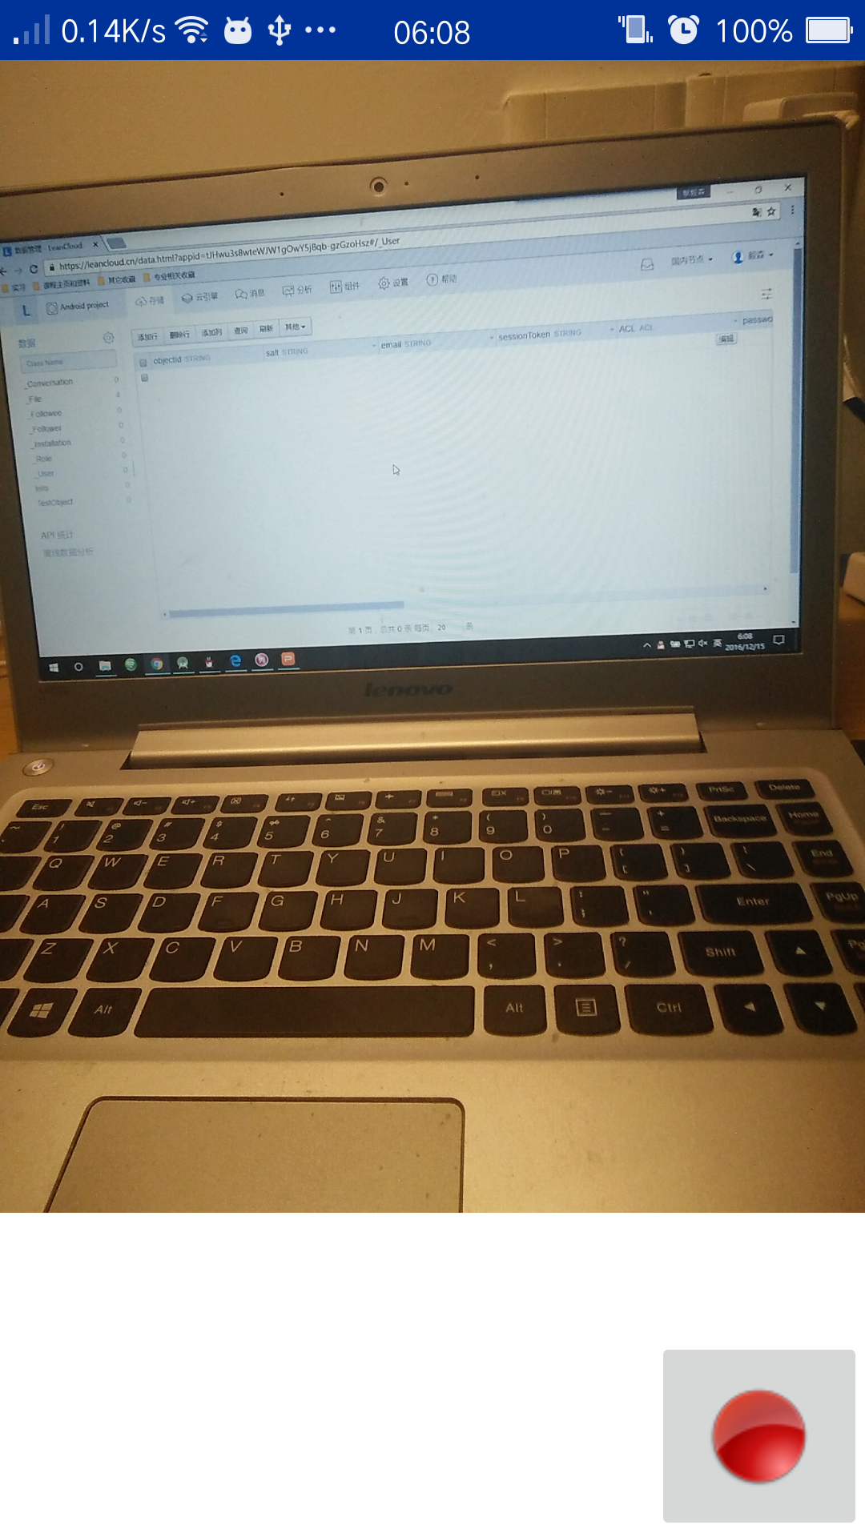
登录
输入用户名和密码
注册
| Loading
注册个人账号
| 主界面
验证
| 发布消息
实名验证
| 侧边栏
| 登录注册
| 聊天界面

Slide 15
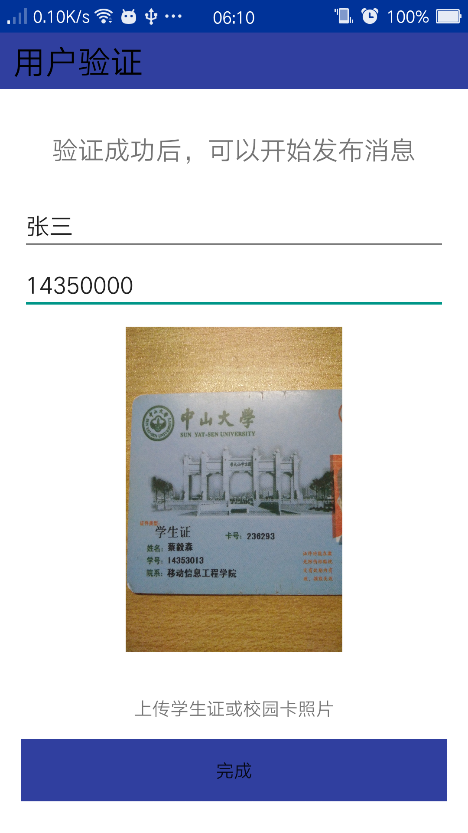
登录
输入用户名和密码
注册
| Loading
注册个人账号
| 主界面
验证
| 发布消息
实名验证
| 侧边栏
| 登录注册
| 聊天界面

Slide 16
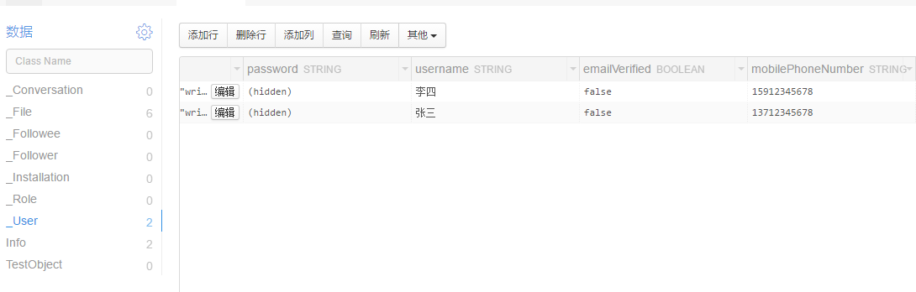
Notes:
【使用提示】一组流程中的细节文字、方案、计划文本展示

Slide 17
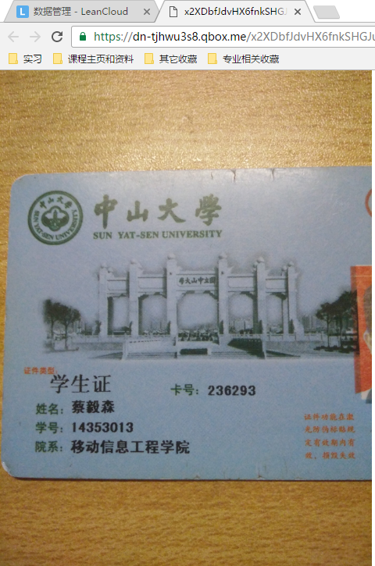
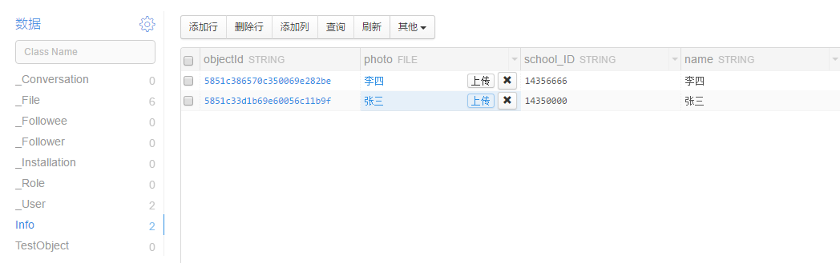
Notes:
【使用提示】一组流程中的细节文字、方案、计划文本展示

Slide 18
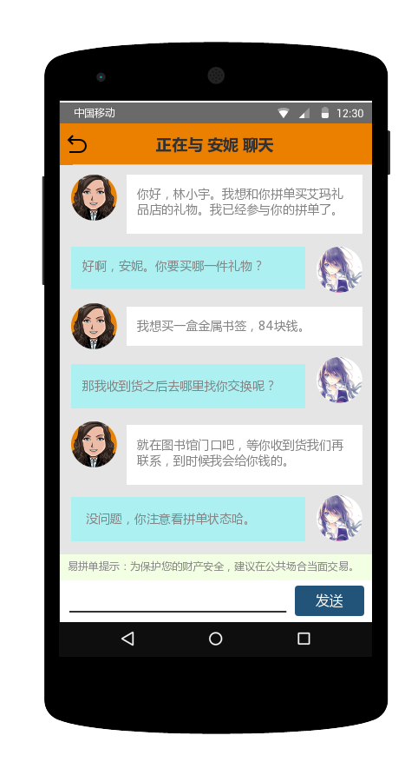
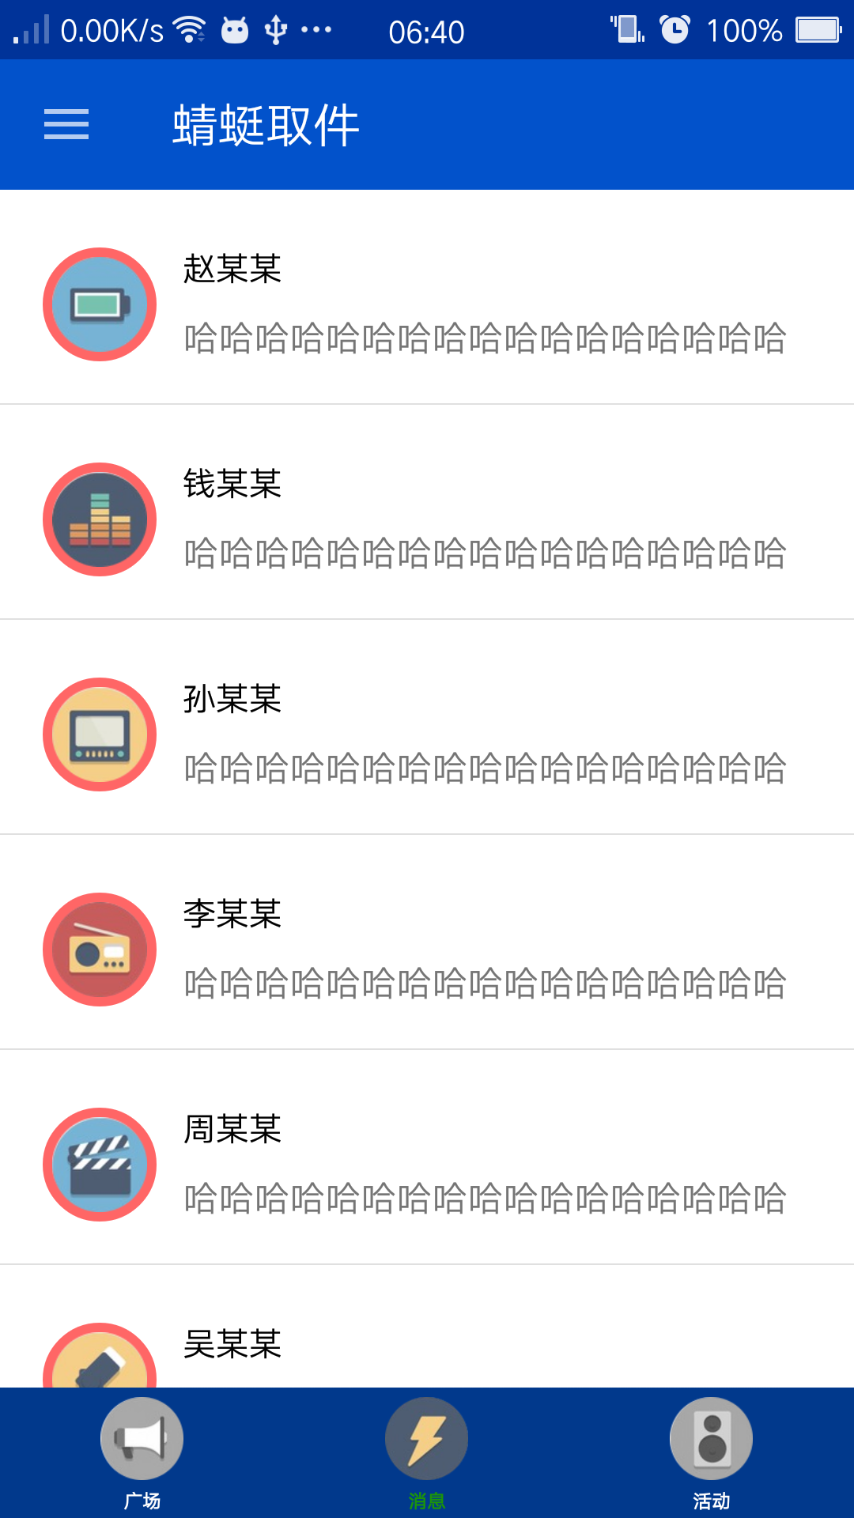
聊天
讨论取快递细节
| Loading
| 主界面
| 发布消息
| 侧边栏
| 登录注册
| 聊天界面

Slide 19
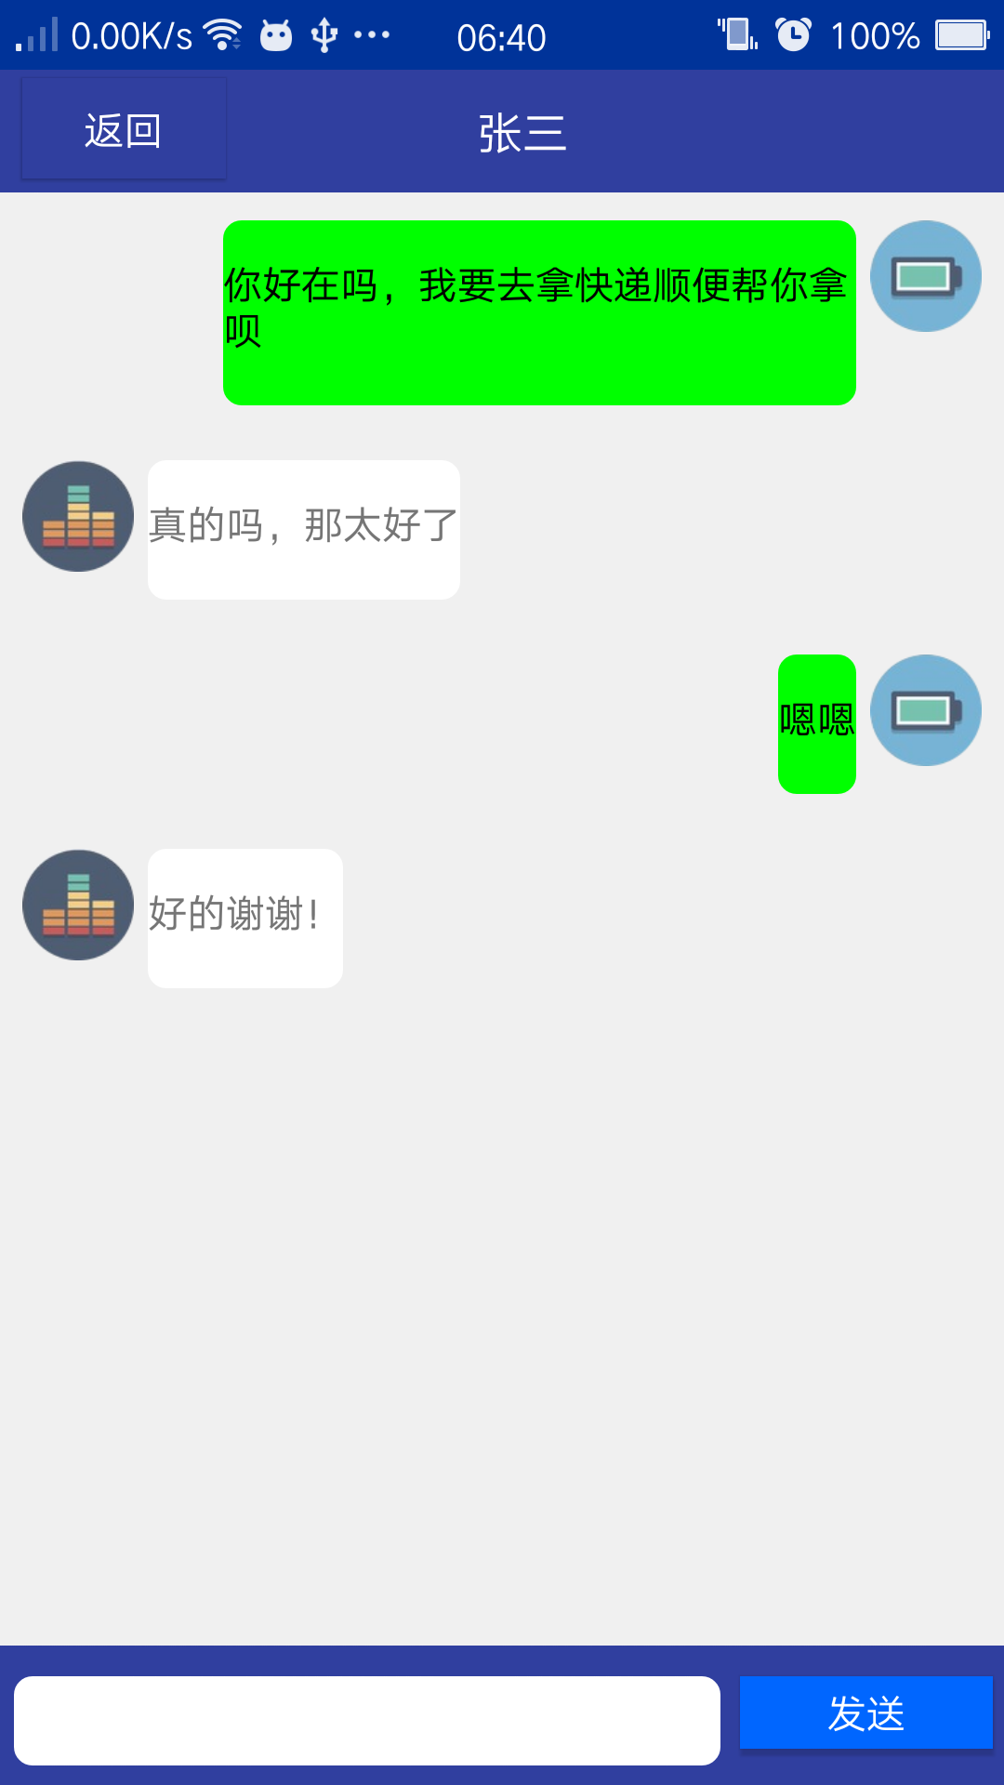
聊天
讨论取快递细节
| Loading
| 主界面
| 发布消息
| 侧边栏
| 登录注册
| 聊天界面

Slide 20


李宜成 | 数据院
蔡毅森 | 数据院
Thank You
Notes:
【使用提示】封底页设计

